Slide 1
МАДОУ ЦРР ДДС №16 «Берёзка»
1.«Открытие спортивной площадки»

Slide 2
Приветствие гостей

Slide 3
Спортивная площадка – подарок ООО«ЛУКОЙЛ – ПЕРМЬ»

Slide 4
Флешмоб в исполнении детей подготовительной группы «Танцуй-замри»

Slide 5
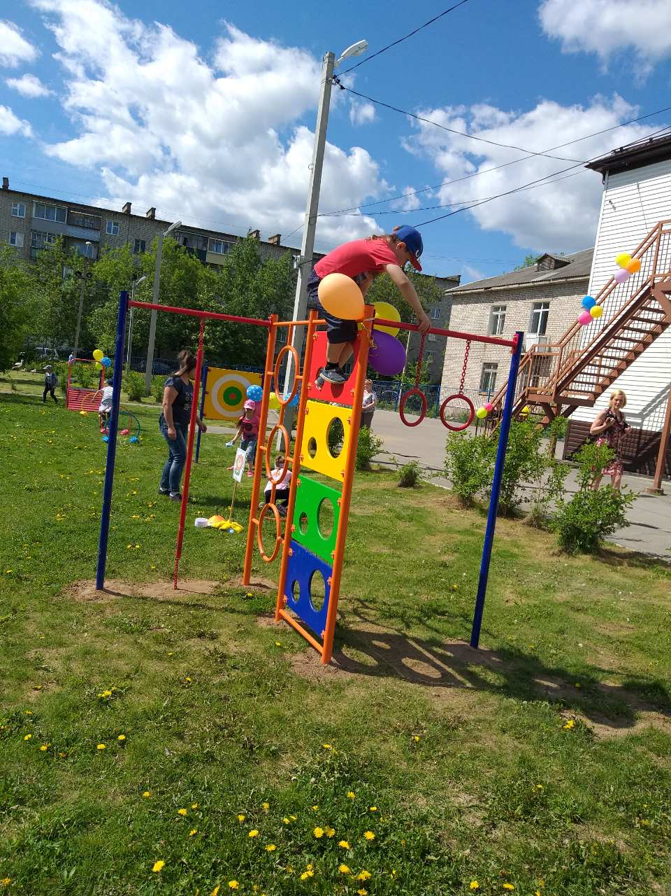
Преодоление полосы препятствий

Slide 6
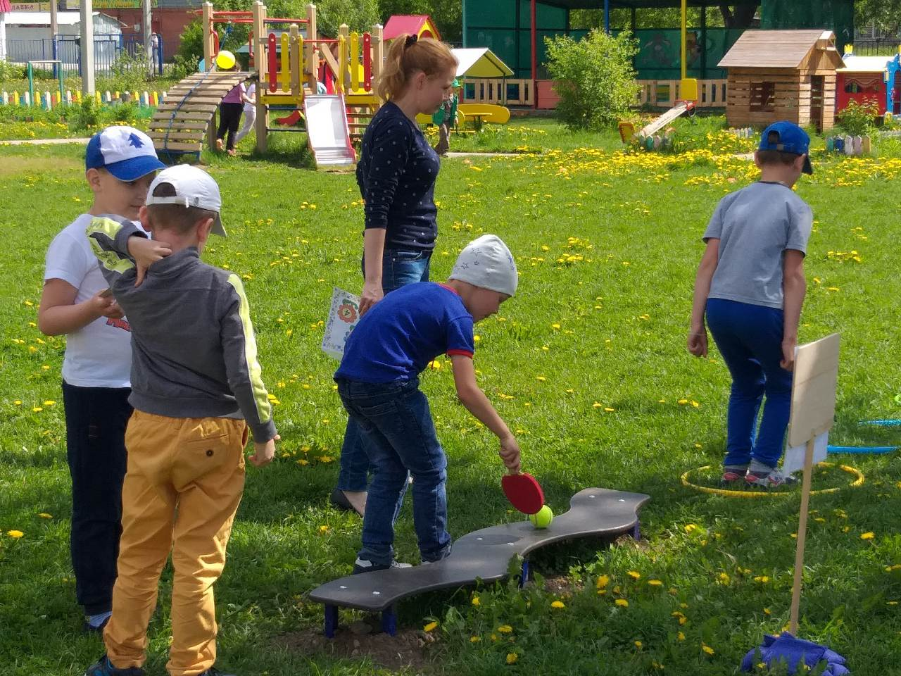
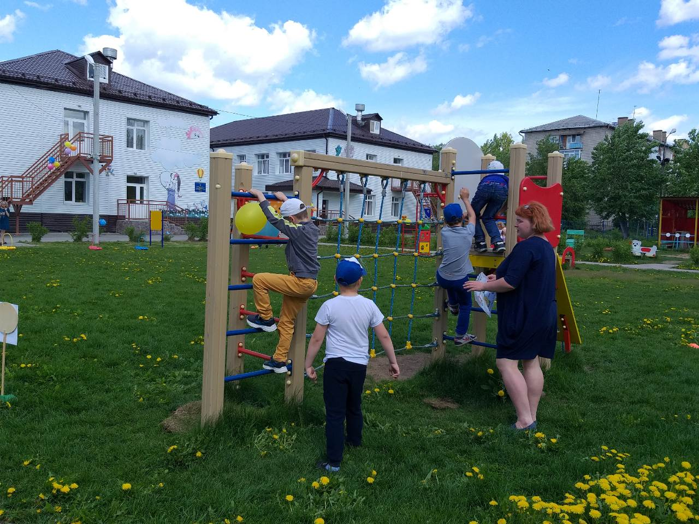

Slide 7
2. Праздник «День защиты детей»

Slide 8
Подвижные игры

Slide 9
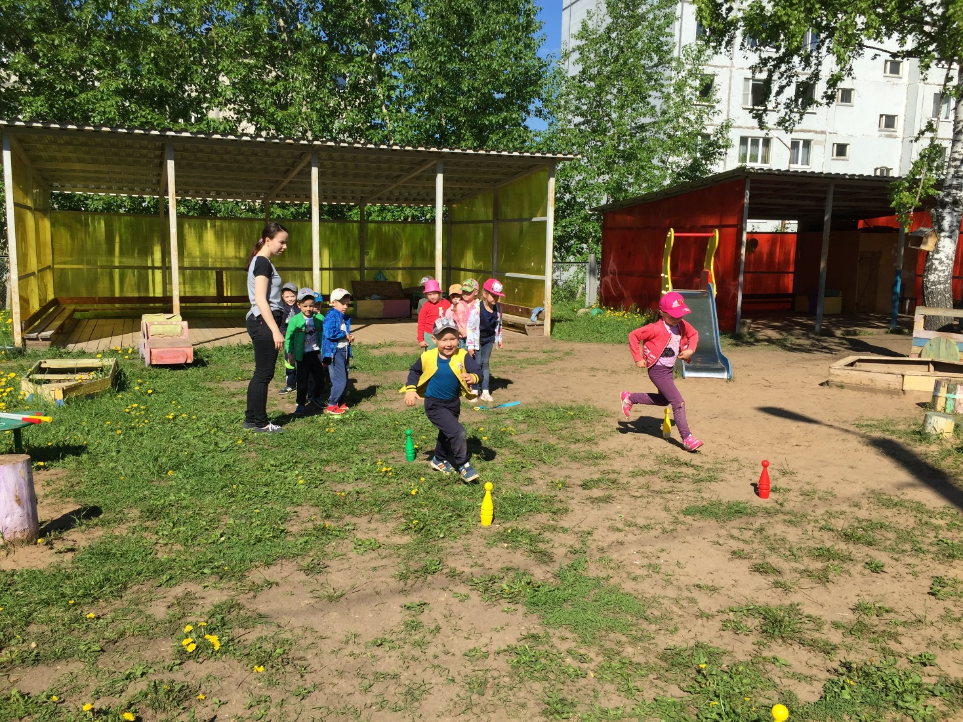

Slide 10
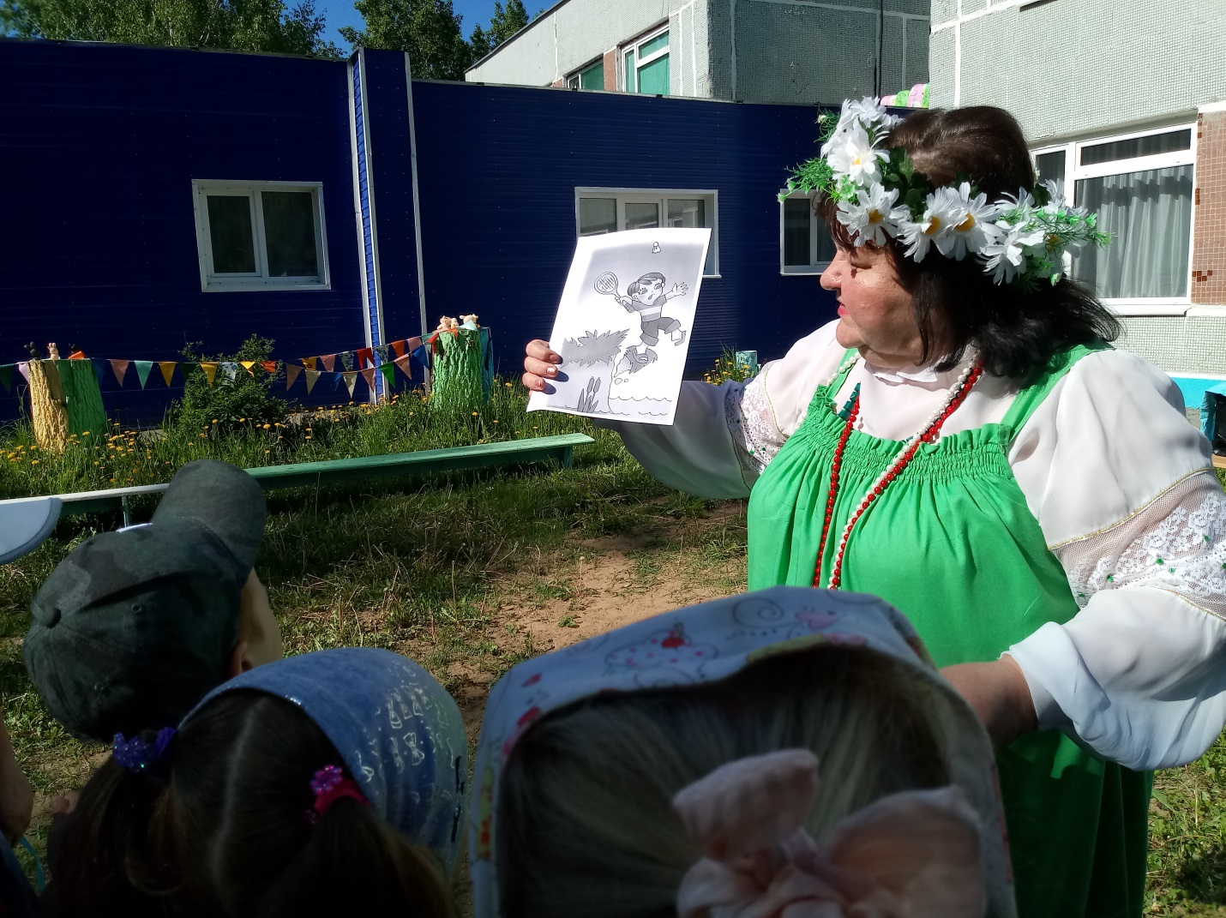
Безопасное поведение на воде

Slide 11
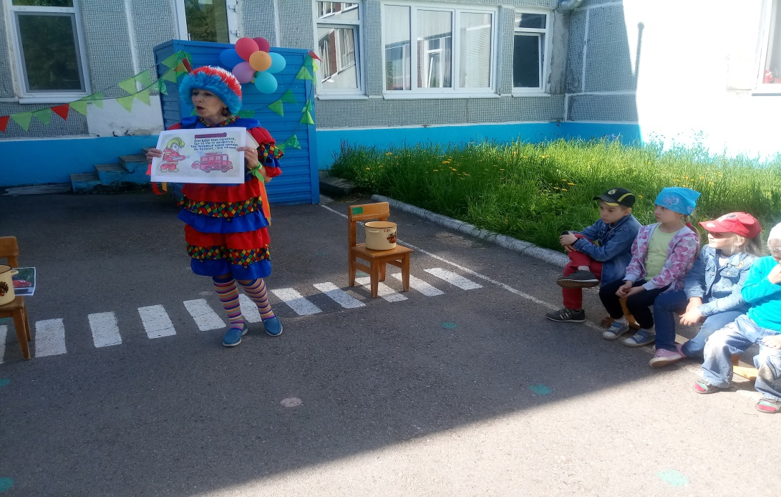
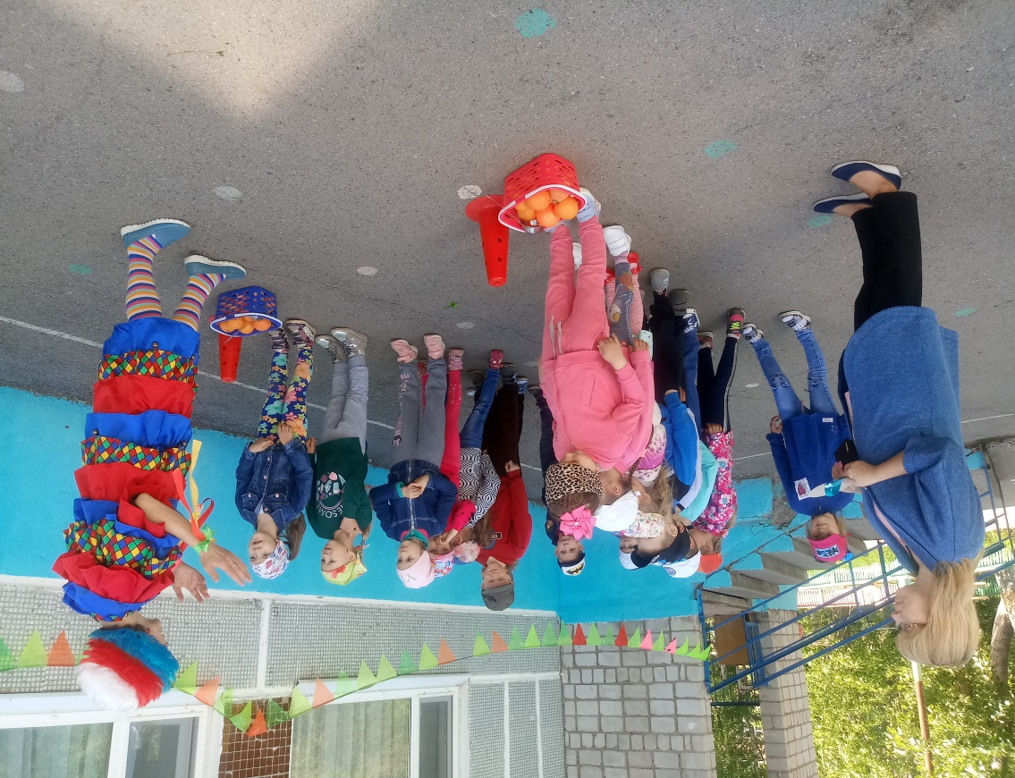
Пожарная безопасность

Slide 12
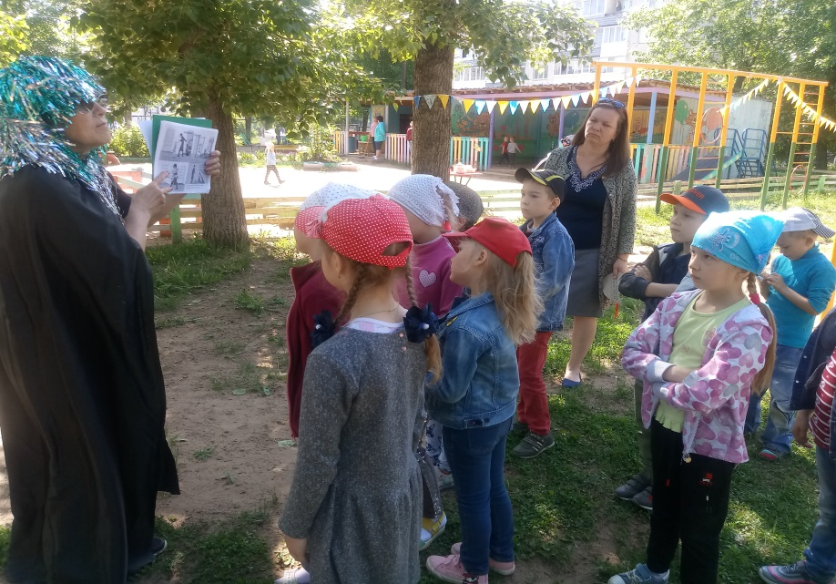
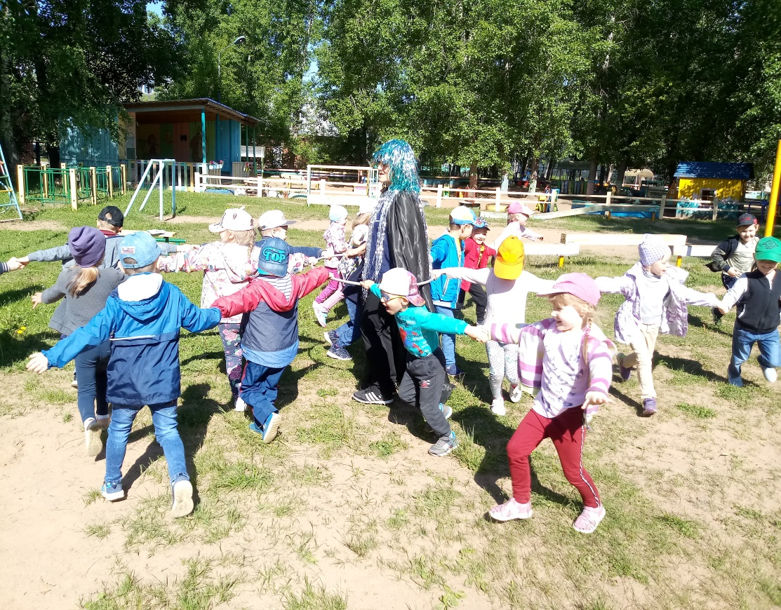
Безопасное поведение дома и во дворе

